Slide 1
앱프로그래밍
하루하루
일정관리 다이어리
20183209 강동성

Slide 2
Version | 변경일자 | 변경사항
0.1 | 2023.03.22 | 최초 작성

Slide 3
하루하루 : 일정관리 다이어리
일정관리 다이어리
친구와 일정을 공유

Slide 4
하루하루
시작
홈
일정설정
프로필
프로필
로그인
아/비 찾기
건너뛰기

Slide 5
하단 네비게이션

Slide 6

1 | 프로필로 이동
2 | 홈으로 이동
3 | 일정관리로 이동
4 | 더보기로 이동
1
2
3
4
1

Slide 7
시작

Slide 8

1 | 아이디 입력
2 | 비밀번호 입력
3 | 아이디/비밀번호 찾기
4 | 아이디/비밀번호 입력 후 로그인 홈으로 이동
5 | 로그인하지 않고 홈으로 이동
1
2
3
4
5

Slide 9
홈

Slide 10
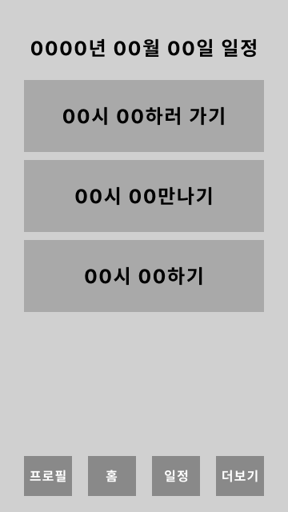
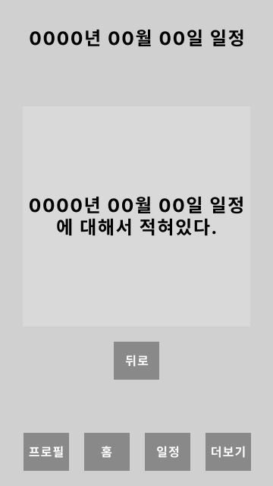
1 | 간략화된 일정확인 클릭 홈2로 이동
2 | 홈1로 이동
홈1
홈2
1
1

Slide 11
일정관리

Slide 12
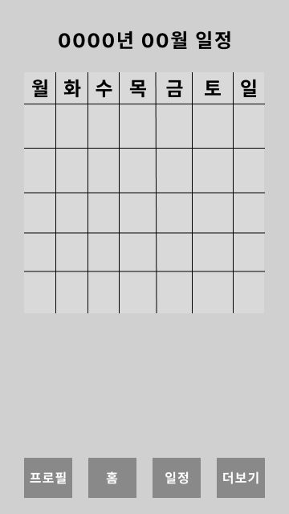
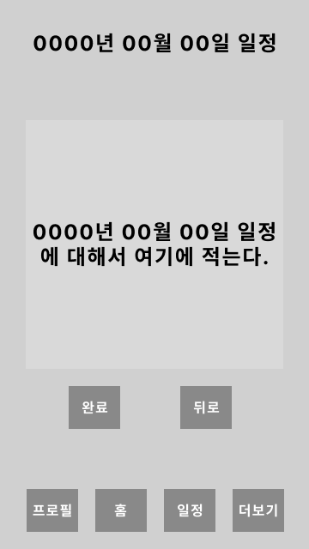
1 | 0000년 00월 일정 달력으로 이동
2 | 클릭 후 일정관리2로 이동
3 | 0000년 00월 일정 입력
4 | 일정 저장
5 | 일정 저장안함 일정관리 1로 이동
일정관리1
일정관리2
1
2
3
4
5

Slide 13
프로필

Slide 14
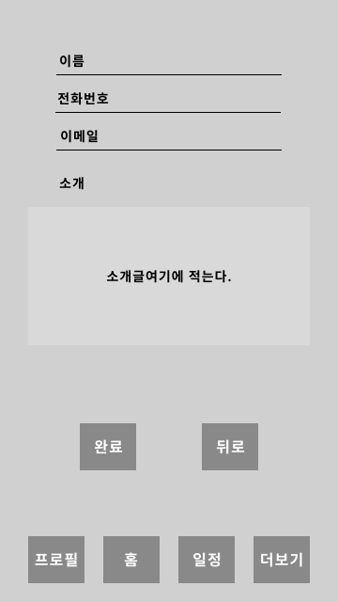
1 | 이름입력
2 | 전홥번호 입력
3 | 이메일 입력
4 | 소개글 입력
5 | 입력사항 저장
6 | 변경사항 저장 안함
1
2
3
4
5
6

Slide 15
더보기

Slide 16
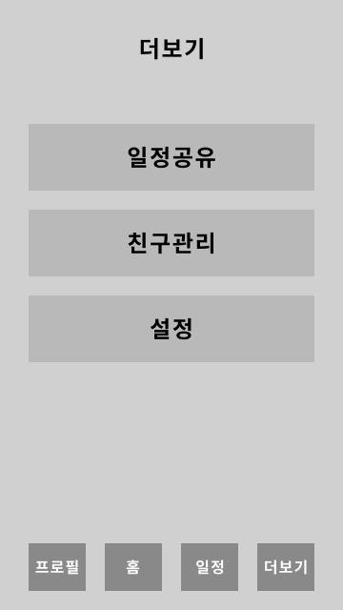
1 | 일정공유로 이동
2 | 친구관리로 이동
3 | 설정으로 이동
1
2
3

Slide 17
일정공유

Slide 18
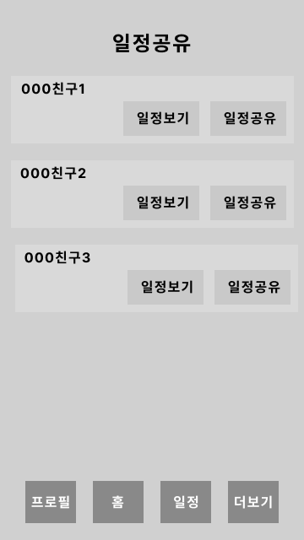
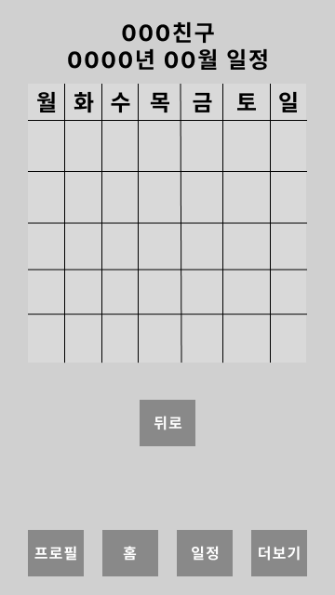
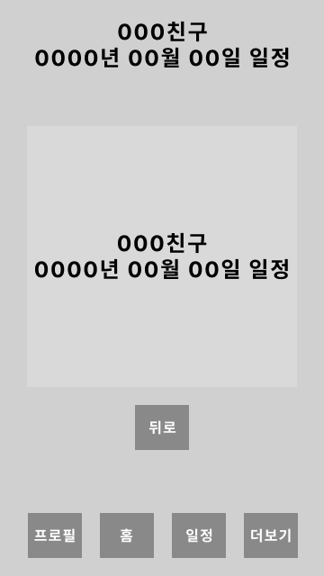
1 | 친구의 일정보기 일정공유2로 이동
2 | 친구에게 일정공유
3 | 0000년 00월 일정 달력으로 이동
4 | 클릭 후 일정공유3로 이동
5 | 일정공유1로 이동
6 | 일정관리2로 이동
일정공유1
일정공유2
일정공유3
3
1
2
4
5
6

Slide 19
친구관리

Slide 20
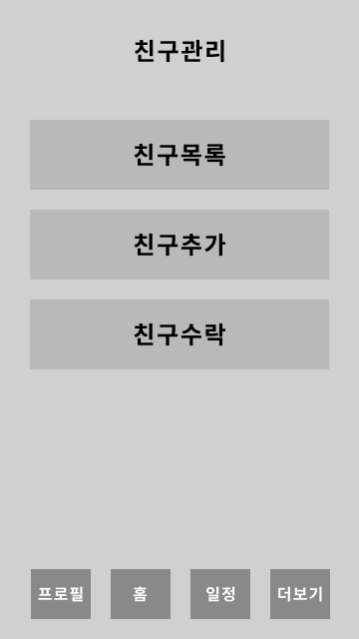
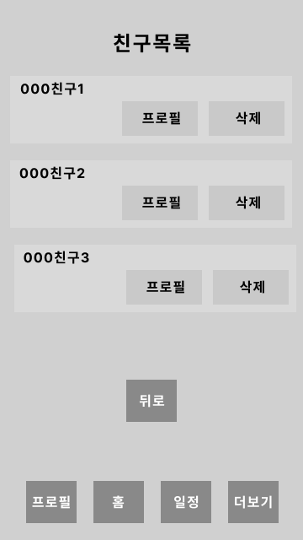
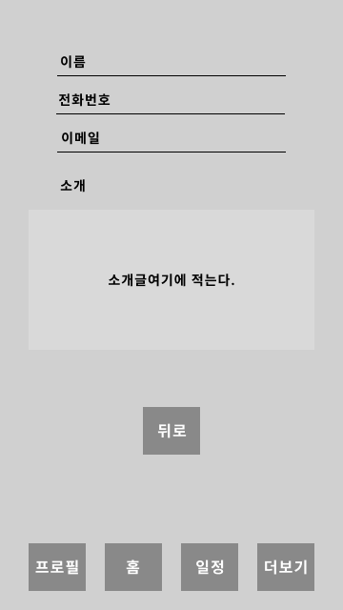
1 | 친구목록으로 이동
2 | 친구추가로 이동
3 | 친구수락으로 이동
4 | 친구프로필로 이동
5 | 친구삭제
6 | 친구관리로 이동
7 | 친구목록으로 이동
친구관리
친구목록
친구프로필
4
5
1
2
3
6
7

Slide 21
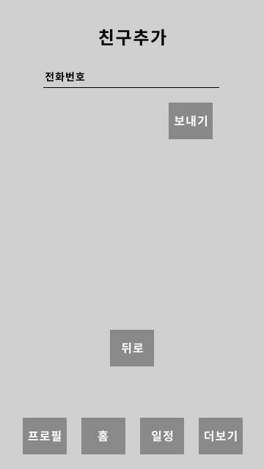

1 | 추가할 친구의 전화번호 입력
2 | 1에 입력된 전화번호의 친구에게 친구알림 보냄
3 | 친구관리로 이동
4 | 친구프로필로 이동
5 | 친구추가 수락
6 | 친구관리로 이동
친구추가
친구수락
1
5
4
2
3
6

Slide 22
설정

Slide 23
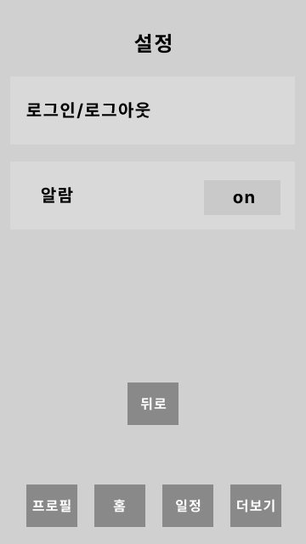
1 | 로그인/로그아웃
2 | 알람 on/off
3 | 더보기로 이동
1
2
3

